Slide 1
Формирование УУД на уроках биологии и химии

Slide 2
В состав УУД входят 4 блока
Личностные
УУД
Коммуникативные
УУД
Регулятивные
УУД
Познавательные
УУД

Slide 3

Личностные УУД
создание мотивации, которая позволяет ученику осмысленно овладевать знаниями

Slide 4

Регулятивные УУД
Оценка, самооценка
6
Ставить цель
1
умение уч-ся организовать свою учебную деятельность
5
Корректировать
Планировать
4
2
3
Контролировать
Прогнозировать

Slide 5


Познавательные УУД
Анализ, сравнение, умение классифицировать, обобщать, умение строить логическое рассуждение, устанавливать причинно – следственные связи;
Найти, выделить, анализировать необходимую информацию из разных источников, оценивать ее достоверность;
Умение работать с информацией: составление тезисов, планов, преобразование текстов в схемы, таблицы, моделирование.

Slide 6

Коммуникативные УУД
Уметь слушать и вступать в диалог;
Участвовать в коллективном обсуждении проблем;
Умение строить работу в группах;
Сотрудничать со сверстниками и взрослыми…

Slide 7
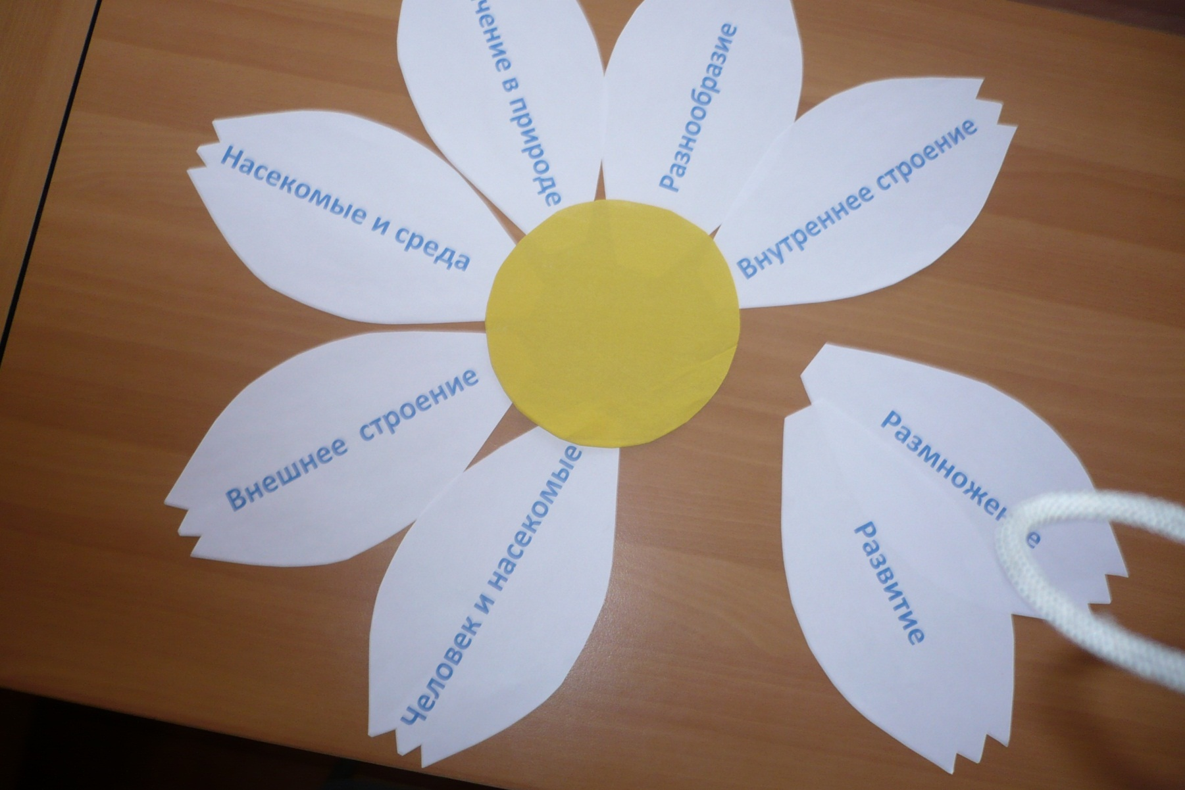
Формирование
УУД

Slide 8
Формирование
УУД
7 класс. Движение позвоночных животных в наземно-воздушной
Позвоночные животные
Рыбы
Земноводные
Пресмыкающиеся
Птицы
Млекопитающие
Наземно – воздушная среда

Slide 9
Формирование УУД
Верна ли схема?
Тип членистоногие
Класс
ракообразные
Класс паукообразные
Класс насекомые

Slide 10
Формирование УУД
Мини – исследования
Описание трех сред обитания
 | Наземно - воздушная | Водная | Почвенная
Достаточно ли кислорода?
Достаточно ли влаги?
Плотность среды
Населенность живыми организмами

Slide 11
Формирование
УУД
Анализ, классификация
Назови тип развития насекомого
Распредели кости на группы по форме

Slide 12
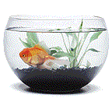
Формирование
УУД
Работа с интерактивными моделями

Slide 13
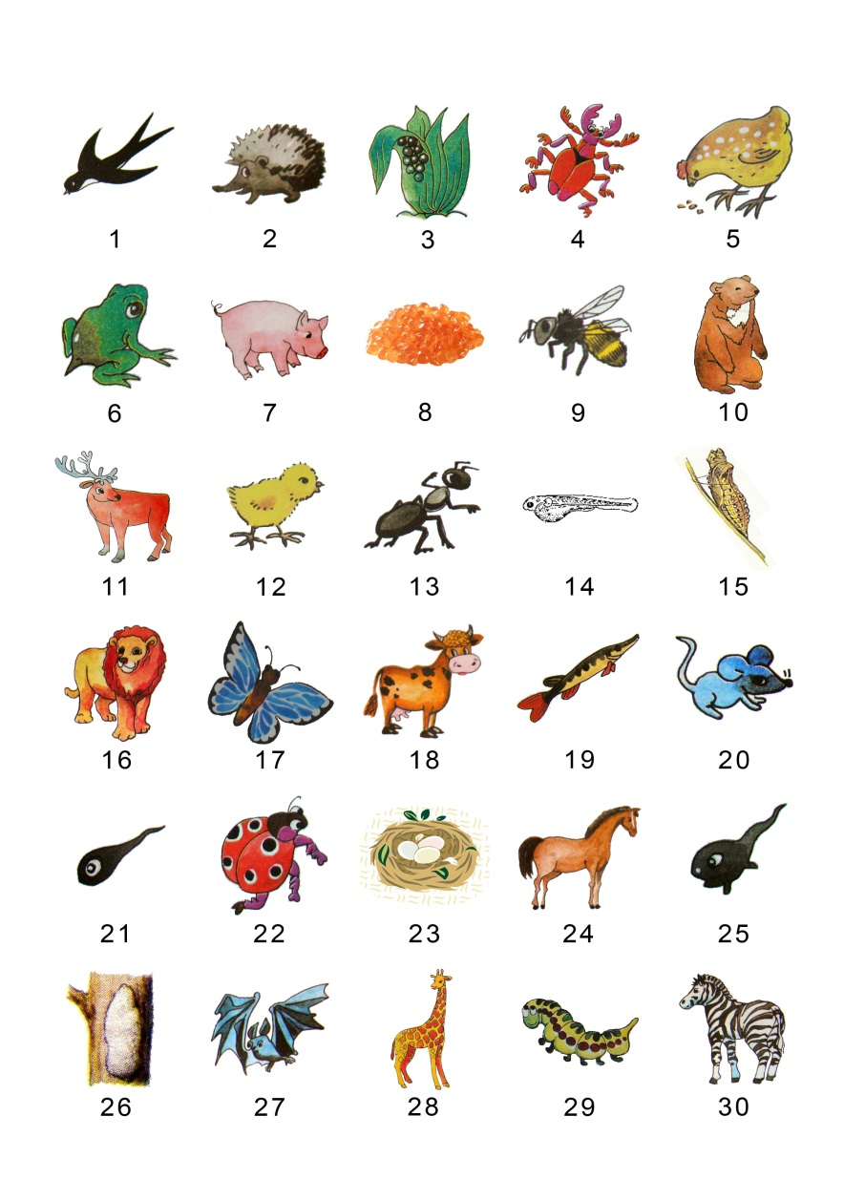
Формирование УУД
«Быстрые» карточки
Выбери животных,
для которых характерен прямой путь развития
(обведи кружком)

Slide 14
Формирование УУД
«Быстрые» карточки
Укажите последовательность систематических категорий, характерных для царства растений, начиная с наибольшей.
В ответ запишите соответствующую последовательность букв.
А) Класс Б) Царство В) Отдел Г) Вид Д) Род Е) Семейство

Slide 15
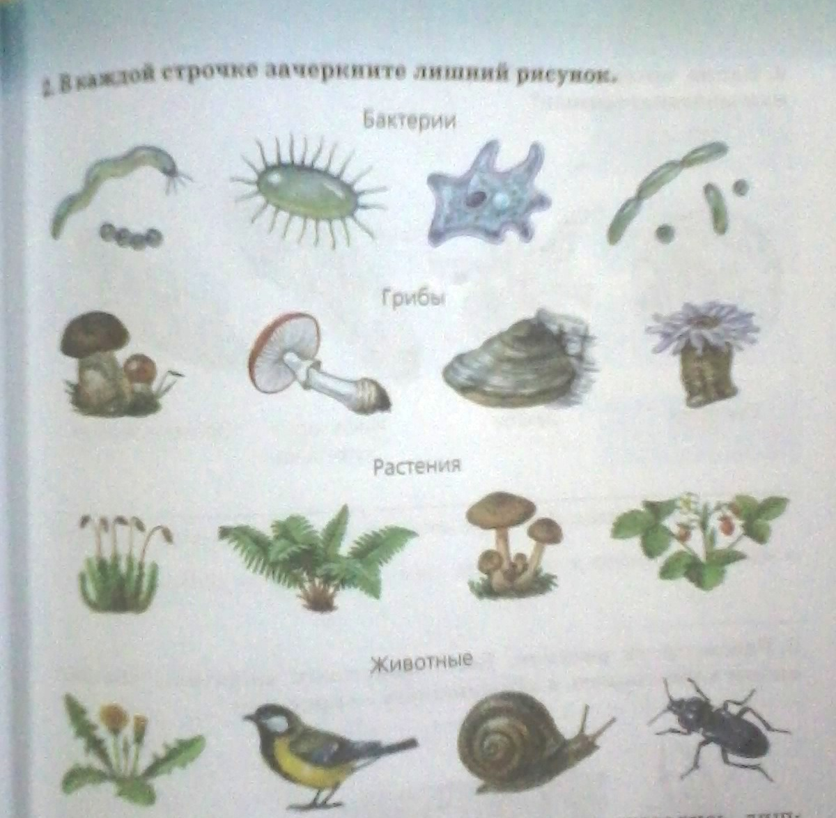
Формирование
УУД
Работа с учебником и тетрадью

Slide 16
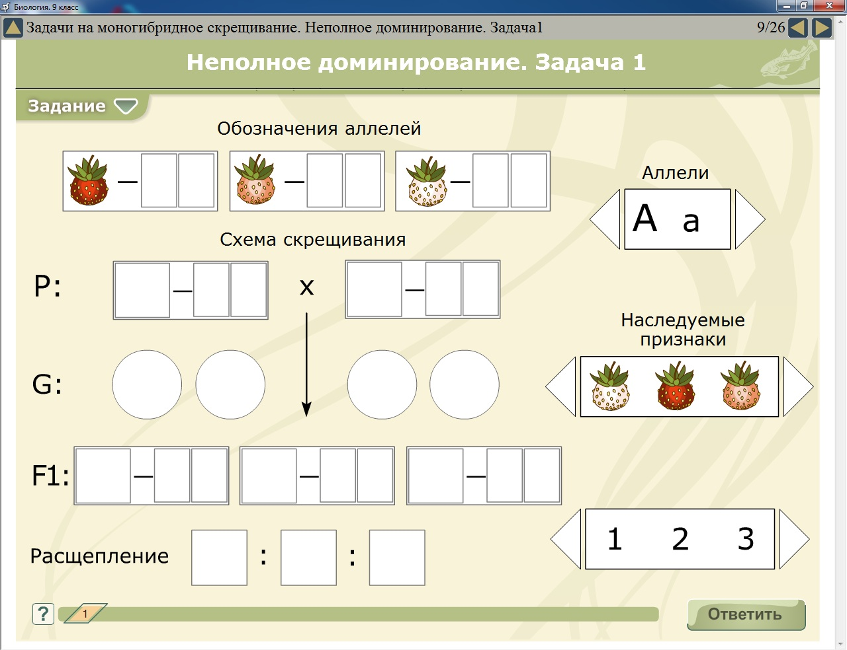
Формирование
УУД

Slide 17

Прежде, чем отправиться в первое путешествие под названием «Химический опыт», Диме необходимо было сдать правила, чтобы получить право на путешествие.
Оцените продукт своей деятельности предыдущего урока, установив соответствие между лабораторным оборудованием и его назначением, сравните запланированный ответ и полученный вами, сделайте вывод о правильности выполнения данного задания учеником.
1) Фарфоровая чашка А. Сосуд для измерения объема жидкости
2) Шпатель Б. Приспособление для перемешивания смеси
3) Мензурка В. Сосуд для прокаливания веществ
4) Тигель Г. Ложечка для взятия порции вещества
5) Спиртовка Д. Посуда для выпаривания растворов
Е. Для нагревания веществ
1 | 2 | 3 | 4 | 5
Д | А | В | Е | Г
1 | 2 | 3 | 4 | 5
Д | Г | А | В | Е
Вывод: ученик установил правильное соответствие или
нарушил соответствие в №
Вывод: ученик нарушил соответствие в № 2, 4 и 5

Slide 18
Природа не терпит беспорядка. Укажите какая информация требуется для того, чтобы найти ошибку в структурной формуле и вставьте в предложение пропущенные слова согласно знаниям о валентности
Н Н Н Н
| | | |
Н —С—С—С—С— Н
| | | |
Н Н Н Н—Н
Структурные формулы составляются
согласно… , поэтому формула неверна, т.к. … в ней ….
валентности
водород
двухвалентен

Slide 19
Все, что познается, имеет число, ибо невозможно ни понять ничего, ни познать без него.
Два друга, отвечали на вопрос, чем отличаются понятия «степень окисления» и «валентность». Для этого им необходимо было выбрать правильные суждения о валентности, Вася выбрал «А ,Г и Д », Коля- «Б и В». Зная понятие о «валентности» выберите правильные.
А) имеет заряд
Б) не имеет заряд
В) определяется по структурной формуле
Г) определяется по молекулярной формуле
Д) валентность и степень окисления всегда совпадают.
Варианты ответа
Б и В
А, Г и Д

Slide 20
Еще в 19 веке анализ веществ животного и растительного происхождения показал, что состоят они из одних и тех же элементов. Вам необходимо провести эксперимент и теперь уже в 21-ом определить эти элементы в органических соединениях. Заполните пропущенные слова в тексте.
При сгорании парафиновой свечи, на стенках стакана появляются капельки воды, это свидетельствует о наличии … в органических веществах.
При добавлении известковой воды в стакан происходит ее … , это свидетельствует о
наличии …
в органических соединениях
водорода
помутнение
углерода

Slide 21
Вода - прекрасный лаборант- химик. Ведь в воде происходит множество химических реакций, которые «всухую» провести либо трудно, либо вовсе невозможно.
Проанализировав группы веществ, определите в какой из них «лишнее» и перечислите критерии, на основании которого вы исключили формулу «лишнего» вещества в группе:
а) К₂O, CaO, Al₂O₃, BaO
б)Cu, Pb, Sn, Ba
в) Li, Fe, Na, K
г)Li₂O, Fe₂O₃, CuO, BeO
а) …,т.к__________________
б) …,т.к__________________
в) …,т.к__________________
г) …,т.к__________________
а) Al₂O_{3 ,}т.к. не реагирует с Н₂О
б)Ba ,т.к. реагирует с Н₂О
в) Fe ,т.к. реагирует с Н₂О, с образованием оксида
г)Li₂O ,т.к. реагирует с Н₂О

Slide 22
Глюкозу используют для лечебного питания больных людей и при большой физической нагрузке. Состав глюкозы выражается формулой С₆Н₁₂О_{6.}
Ученики предположили, что в молекуле глюкозы присутствуют: С=С связь, функциональные группы -СООН, -ОН и –СНО.
Проанализируйте реальную ситуацию строения молекулы глюкозы экспериментальным путем, и укажите противоречия между реальной и желаемой ситуацией, заполнив пропущенные слова в тексте.
Т.к. в молекуле глюкозы присутствует группа – … - идет качественная реакция с …-образуется ярко-синий раствор.
Т.к. присутствует группа – … - идет качественная реакция «серебряного зеркала».
В молекуле глюкозы нет …, т.к. качественная реакция с перманганатом калия не прошла, и нет –… – не взаимодействует с металлами
Т.к. в молекуле глюкозы присутствует группа – ОН - идет качественная реакция с Сu(ОН)₂-образуется ярко-синий раствор.
Т.к. присутствует группа – СНО - идет качественная реакция «серебряного зеркала»
В молекуле глюкозы нет С=С , т.к. качественная реакция с перманганатом калия не прошла, и нет –СООН – не взаимодействует с металлами

Slide 23
Как только ребенок появляется на свет, он попадает в мир химических веществ.
Прослушайте текст и выпишите в тетрадь все вещества, о которых идет речь. Ребенок делает первый вдох, а дышит малыш, как и все люди, кислородом, а выдыхает при этом углекислый газ. Его умывают водой. Первая одежда малыша - пеленки, которые сделаны из хлопчатобумажной ткани, ее основа целлюлоза. Первая пища младенца – молоко. Молоко – это смесь воды, белков, жиров, углеводов, витаминов. Бутылочка сделана из стекла, а соска - из резины.
1-, 2-, 3-, 4-, 5-, 6-, 7-, 8-, 9-; 10-.
1-кислород, 2-углекислый газ, 3- вода,
4- целлюлоза, 5- белки, 6-жиры,
7-углеводы, 8- витамины, 9- стекло,
10 -резина.

Slide 24
Формирование
УУД
Синквейн
Тематические синквейны, текст которых состоит из пяти строк и 11 слов:
1 строка – 1 существительное (тема),
2 строка – 2 прилагательных (описание темы ),
3 строка – 3 глагола (описание действий),
4 строка – фраза из 4 слов, показывающих отношение к теме
5 строка – 1 слово (резюме или синоним, который повторяет суть темы).
СПИД !
Опасный, смертельный.
Калечит, уродует, разрушает.
Распространяется из-за невежества.
Боль.

Slide 25

Металлов много есть, но дело не в количестве:
В команде работящей металлической.
Металлы широко применяются в промышленности Используя информацию стр.30, заполните схему какие свойства позволяют их использовать и установите причинно-следственные связи: свойства→строение.
Пластичность
Электро- и теплопроводность
Металлический блеск
Слои легко смещаются без разрыва связи
2. Электроны свободно перемещаются
Электроны отражают световые лучи
Свойства
Строение

Slide 26


